Slide 1
관상어 대해서
(C)추수혁
이진우
정희석
임준헌

Slide 2
목차
프로젝트 개요
화면 설계
프로젝트 필요 자료
작품 후기

Slide 3
프로젝트 개요
진입 장벽이 높게 느껴짐
정보가 부족함
필요 물품에 대한 지식 부족
초,중,고급으로 난위도 분류
알짜배기 정보
필요 물품 정보

Slide 4
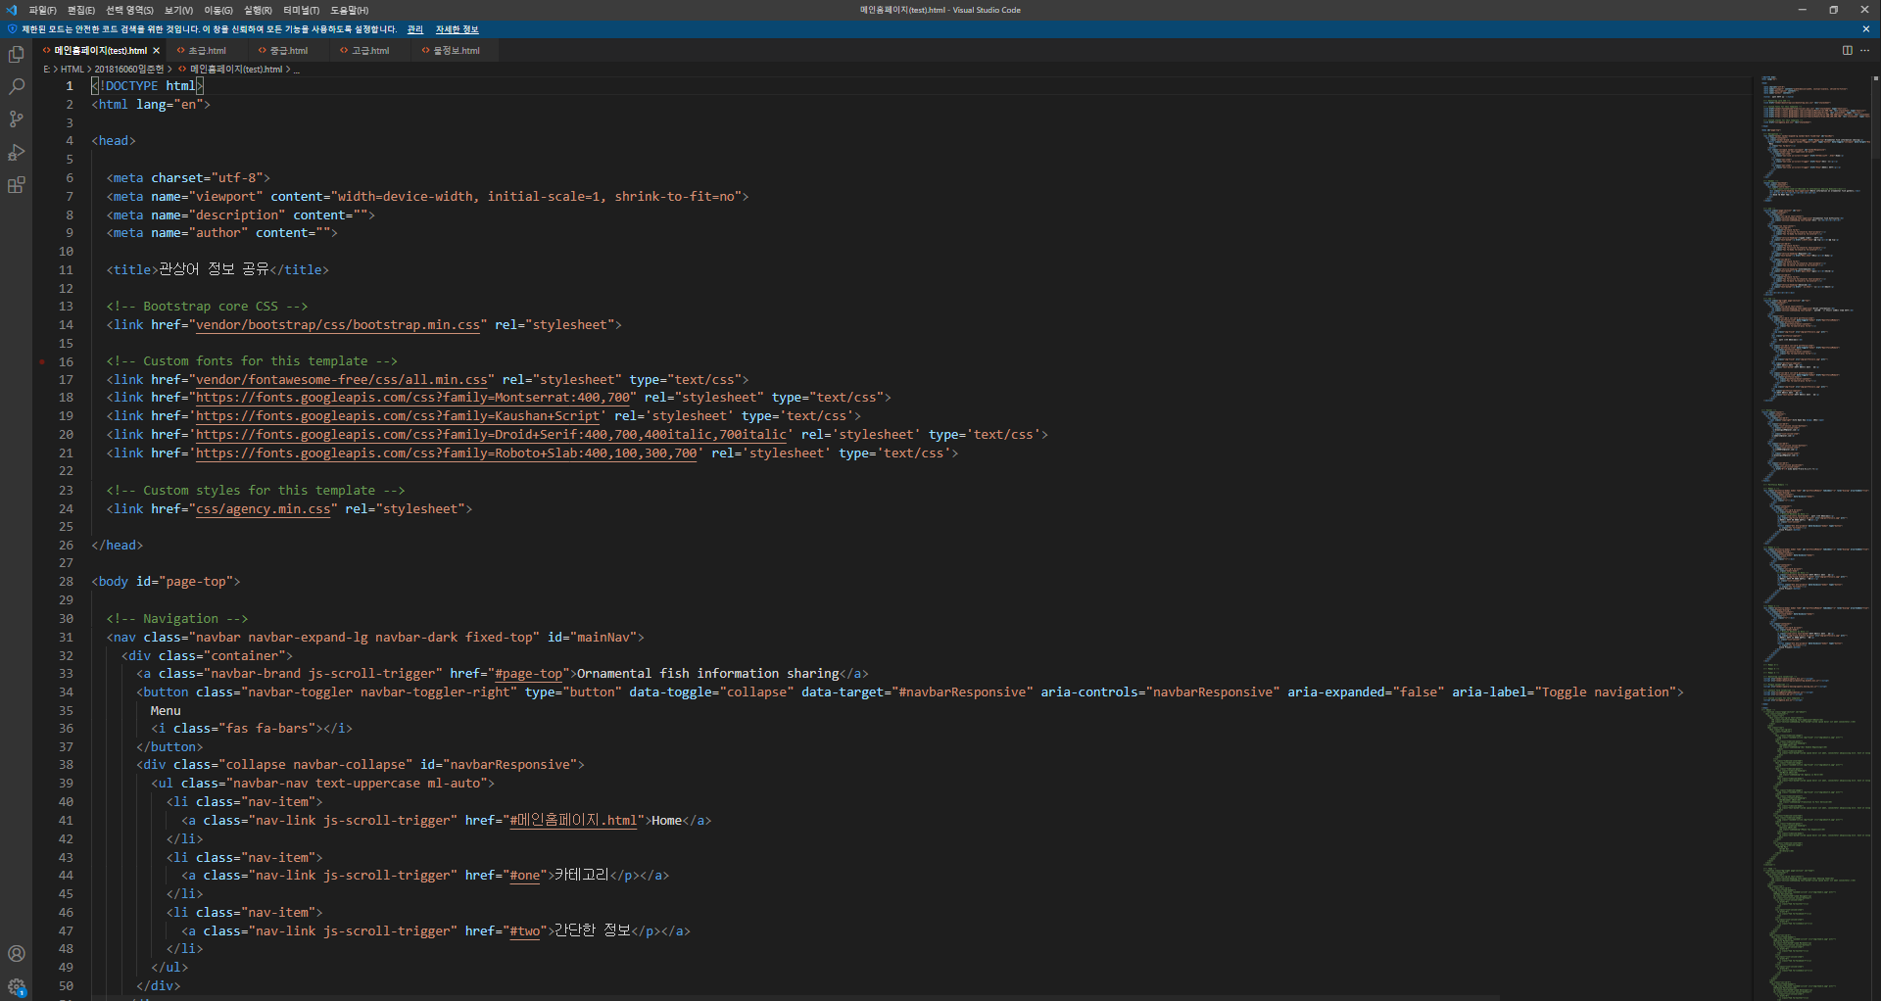
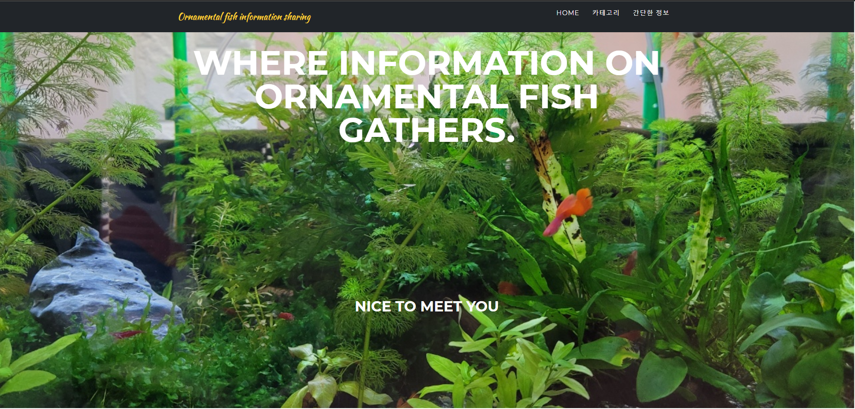
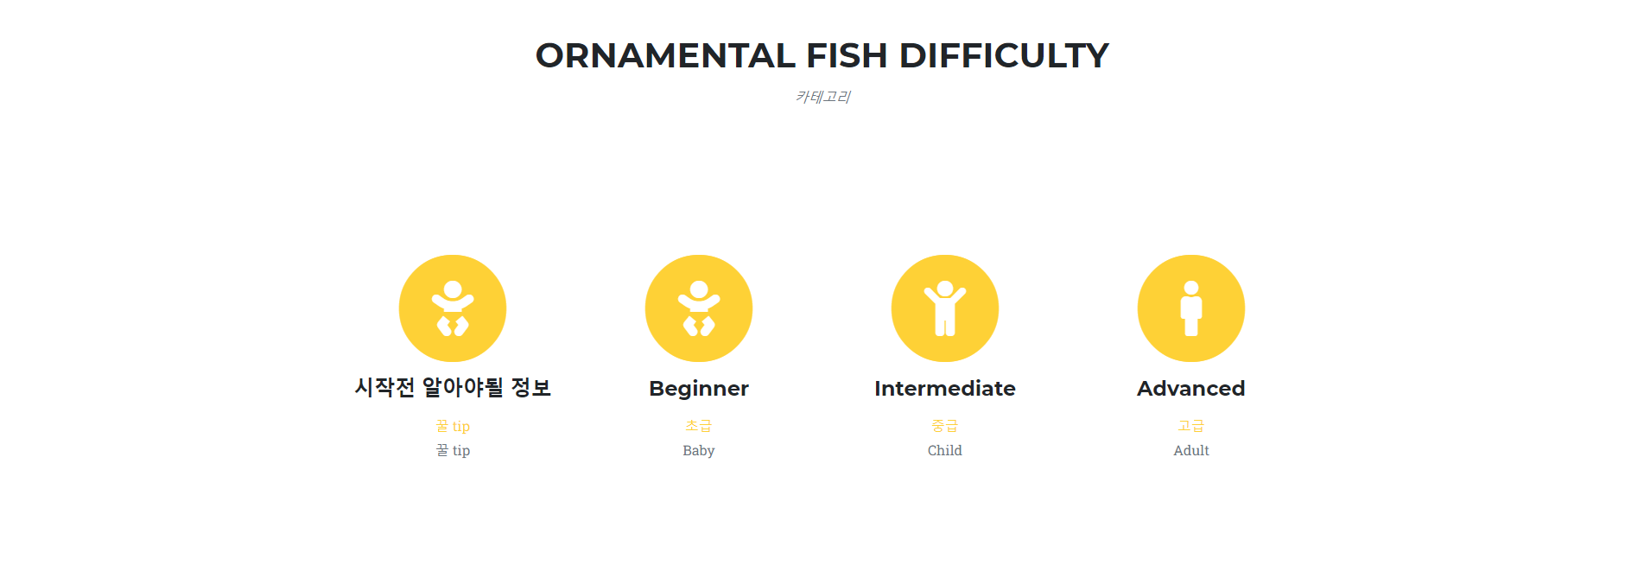
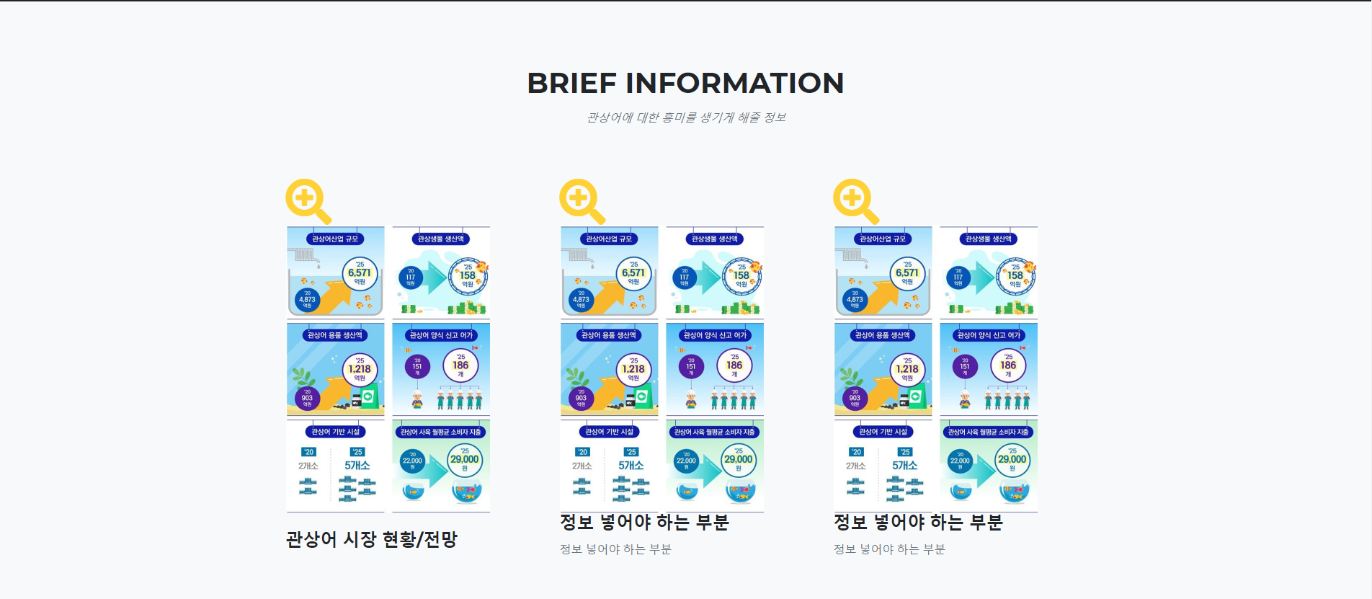
화면 설계(main)

Slide 5
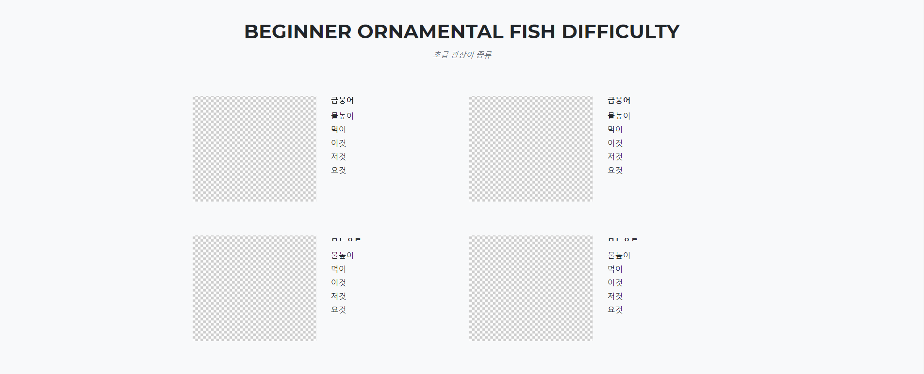
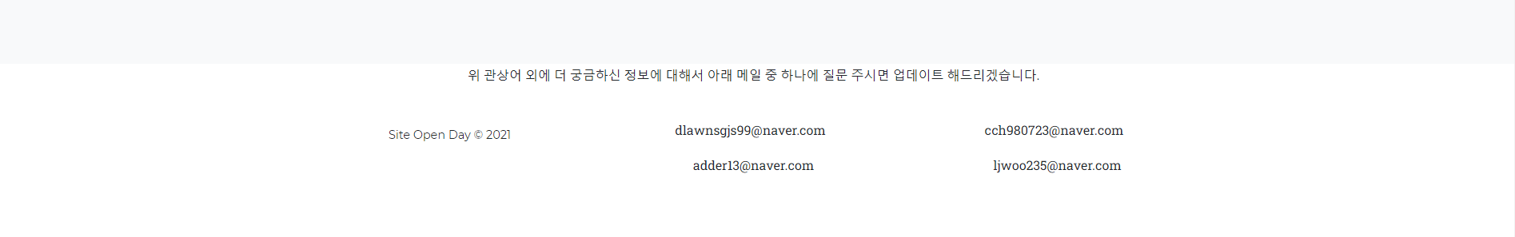
화면 설계(초급)
ㅁㄴㅇㄻㄴㅇㄹ

Slide 6
화면 설계(중급)

Slide 7
화면 설계(고급)

Slide 8
화면 설계(물정보)

Slide 9
프로젝트 필요 자료

Slide 10
프로젝트 필요 자료

Slide 11
프로젝트 필요 자료

Slide 12
프로젝트 필요 자료

Slide 13
프로젝트 필요 자료

Slide 14
작품 후기

Slide 15
작품 후기

Slide 16
감사합니다.

